Slide 1
Εφαρμογές Η/Υ στη Λογοπαθολογία
Ελληνική Δημοκρατία
Τεχνολογικό Εκπαιδευτικό Ίδρυμα Ηπείρου
Ενότητα 5 : Εφαρμογές πραγματικού χρόνου λογοθεραπείας
Ευγενία Τόκη

Slide 2
Ανοιχτά Ακαδημαϊκά Μαθήματα στο ΤΕΙ Ηπείρου
Τμήμα Λογοθεραπείας
Εφαρμογές Η/Υ στη Λογοπαθολογία
Ενότητα 5: Εφαρμογές πραγματικού χρόνου λογοθεραπείας
Τόκη Ευγενία, Επίκουρη Καθηγήτρια ΤΕΙ Ηπείρου
Ιωάννινα, 2015

Slide 3
Άδειες Χρήσης
Το παρόν εκπαιδευτικό υλικό υπόκειται σε άδειες χρήσης Creative Commons.
Για εκπαιδευτικό υλικό, όπως εικόνες, που υπόκειται σε άλλου τύπου άδειας χρήσης, η άδεια χρήσης αναφέρεται ρητώς.

Slide 4
Χρηματοδότηση
Το έργο υλοποιείται στο πλαίσιο του Επιχειρησιακού Προγράμματος «Εκπαίδευση και Δια Βίου Μάθηση» και συγχρηματοδοτείται από την Ευρωπαϊκή Ένωση (Ευρωπαϊκό Κοινωνικό Ταμείο) και από εθνικούς πόρους.
Το έργο «Ανοικτά Ακαδημαϊκά Μαθήματα στο TEI Ηπείρου» έχει χρηματοδοτήσει μόνο τη αναδιαμόρφωση του εκπαιδευτικού υλικού.
Το παρόν εκπαιδευτικό υλικό έχει αναπτυχθεί στα πλαίσια του εκπαιδευτικού έργου του διδάσκοντα.

Slide 5
Σκοποί ενότητας
Παρουσίαση και μελέτη λογισμικών που μπορούν κατά την κλινική λογοθεραπευτική πράξη να παρέχουν ανατροφοδότηση (οπτική, ακουστική, απτική) στο θεραπευόμενο ανάλογα με την απόδοσή του σε πραγματικό χρόνο, δηλαδή άμεσα, εκείνη τη χρονική στιγμή.

Slide 6
Περιεχόμενα ενότητας
Παραδείγματα εφαρμογών της Kay Metrics
Παιχνίδια

Slide 7
Παραδείγματα εφαρμογών της Kay Metrics

Slide 8
Multispeech (λογισμικό) και το CSL (υλικό και λογισμικό)
Κυματομορφή

Slide 9
Multispeech (λογισμικό) και το CSL (υλικό και λογισμικό) (2)
Σπεκτρογράφημα

Slide 10
Multispeech (λογισμικό) και το CSL (υλικό και λογισμικό) (3)
Pitch

Slide 11
Multispeech (λογισμικό) και το CSL (υλικό και λογισμικό) (4)
Energy

Slide 12
Signal Enhancement
Mπορεί να πραγματοποιηθεί επεξεργασία σήματος
Αφού φορτώσουμε το αρχείο, όπου έχουμε αποθηκεύσει την φωνή, μπορούμε να κάνουμε την όποια επεξεργασία επιθυμούμε, μέχρι και καθαρισμό του θορύβου.
Xρησιμοποιείται και από την αστυνομία

Slide 13
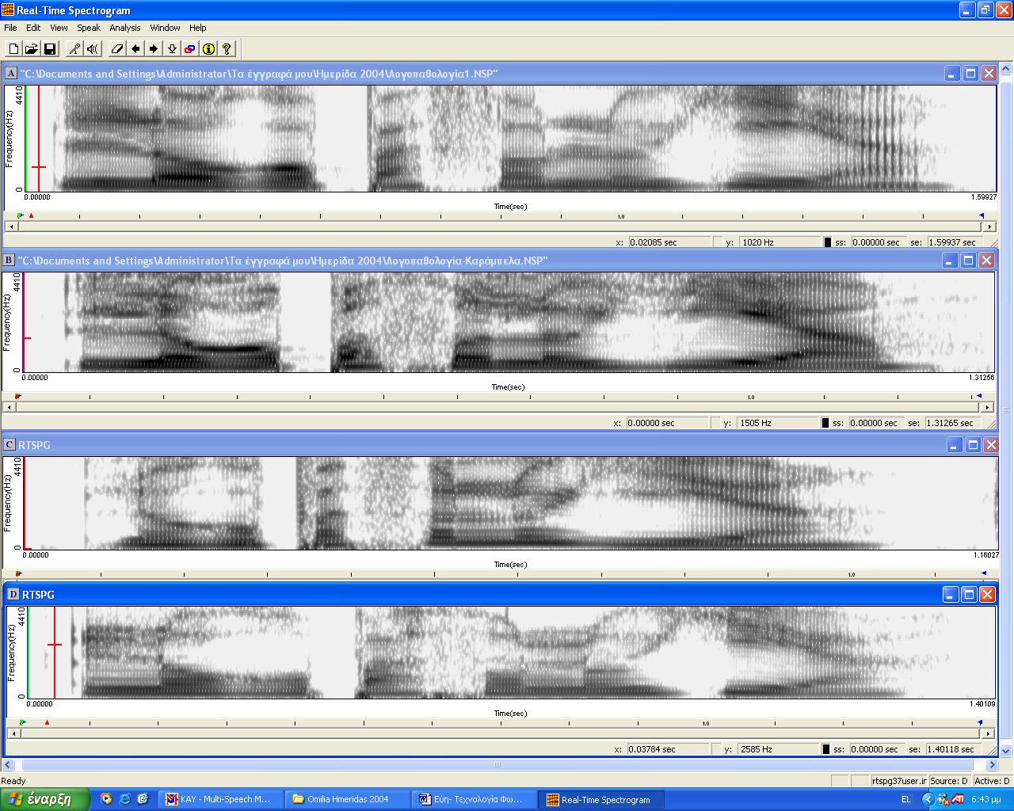
Real time spectrogram
Σπεκτρόγραμμα πραγματικού χρόνου

Slide 14
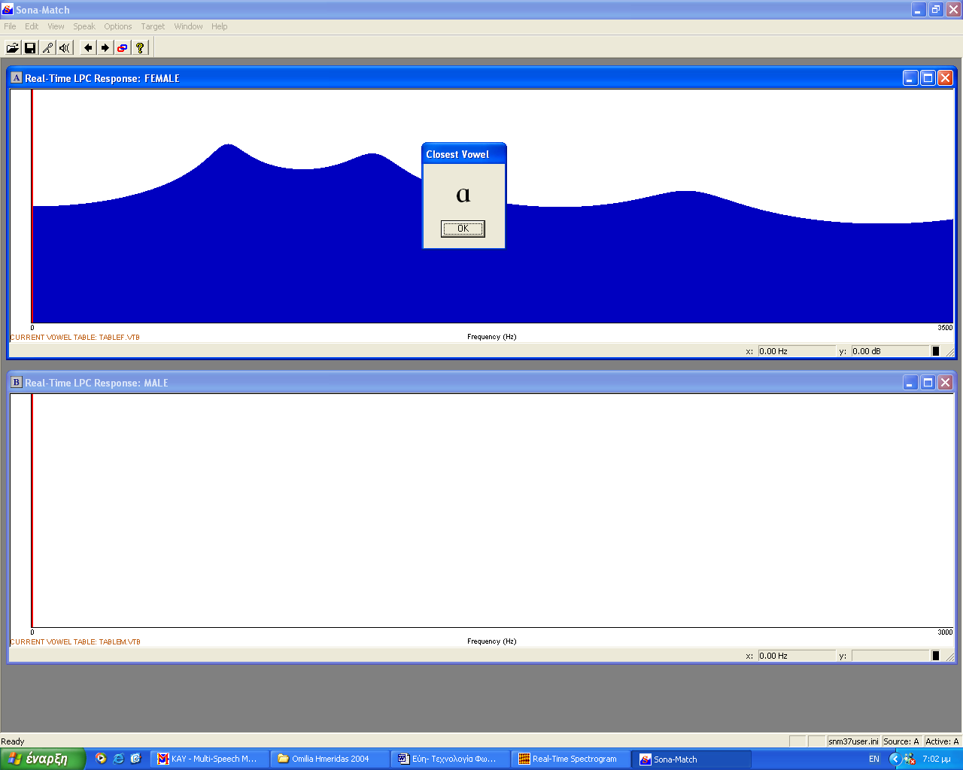
VisiPicth και SonaMatch

Slide 15
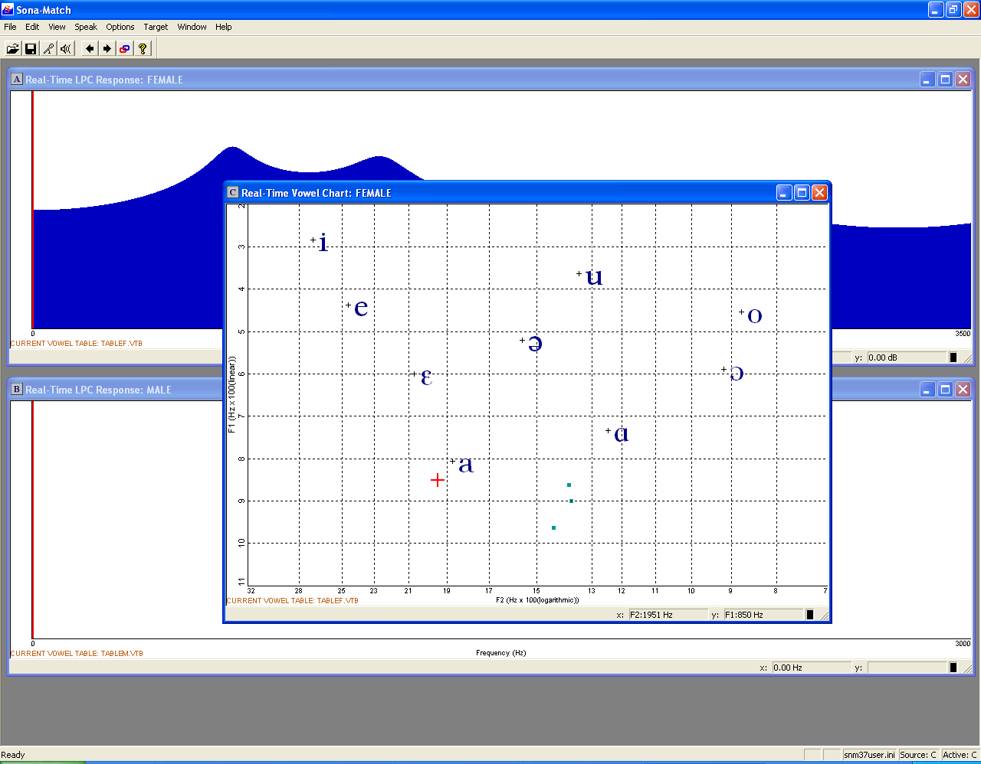
VisiPicth και SonaMatch (2)

Slide 16
Nasometer
Εικόνα Nasometer

Slide 17
Nasometer (2)
διάγνωση, αλλά και τη θεραπεία σε προβλήματα ένρινης ομιλίας
κάσκα, που χωρίζει την στοματική από την ρινική κοιλότητα με ένα πιάτο που λειτουργεί σα διάφραγμα
δύο μικρόφωνα συλλέγουν την ακουστική ενέργεια κατά τη διάρκεια της ομιλίας

Slide 18
Nasometer (3)
Cleft Palate (Υπερωιοσχιστία)
Motor Speech Disorders (Κινητικές Διαταραχές Λόγου)
Hearing Impaired (Κουφούς)
Palatal Prosthetic Fitting (Υπερώια προσθετική συναρμολόγηση)
Functional Nasality Problems (Λειτουργικά προβλήματα Nasality)

Slide 19
Παιχνίδια

Slide 20
Παιχνίδια
Τα πιο δημοφιλή εργαλεία θεραπείας
Δίνουν στο χρήστη κινούμενα γραφικά ως ανταπόκριση σε παραμέτρους της φωνής (voicing, loudness, pitch)

Slide 21
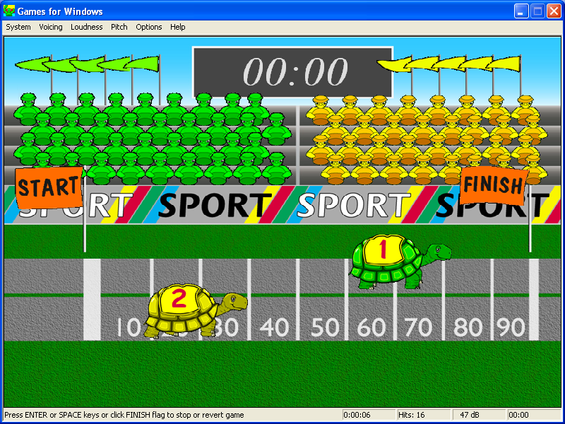
Παιχνίδια (2)
Παράδειγμα παιχνιδιού

Slide 22
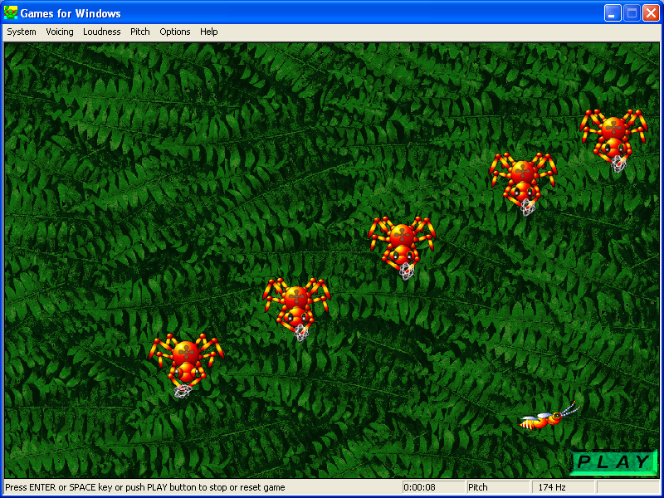
Παιχνίδια (3)
Παράδειγμα παιχνιδιού

Slide 23
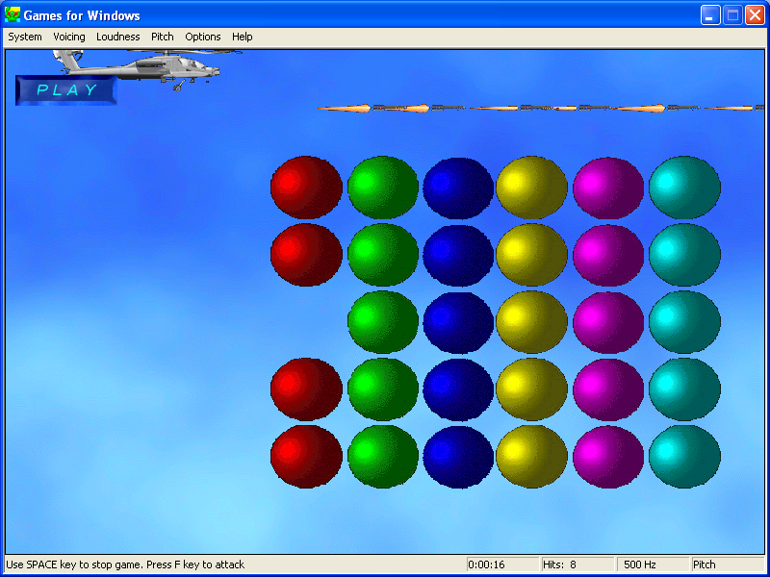
Παιχνίδια (4)
Παράδειγμα παιχνιδιού

Slide 24
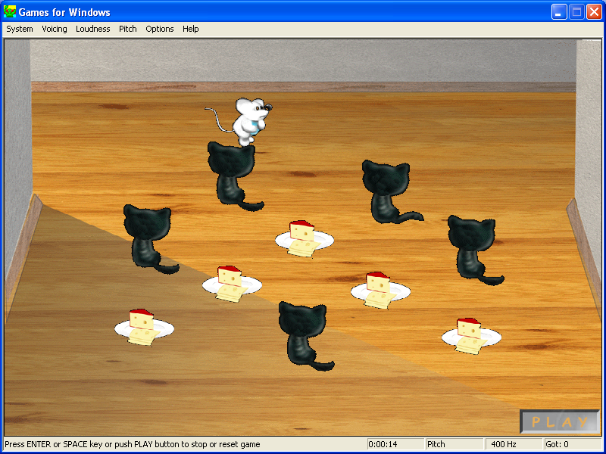
Παιχνίδια (5)
Παράδειγμα παιχνιδιού

Slide 25
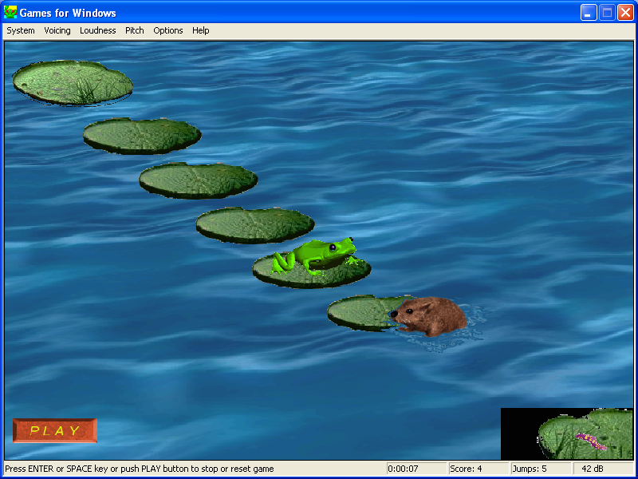
Παιχνίδια (6)
Παράδειγμα παιχνιδιού

Slide 26
Άλλες κατασκευαστικές εταιρίες
SpeechViewer, IBM
SpeechPrism, Bungalows Software
Articulation and Spoken Word Retrieval, Bungalows Software
το Vowel Production, Bungalows Software

Slide 27
Η τεχνολογία φωνής μελλοντικά
Να προσαρμοστεί η Ελληνική Γλώσσα σε τέτοια προγράμματα (να επιτυγχάνεται π.χ. άριστη αναγνώριση του φωνήεντος που προφέρθηκε και να αναγράφεται στην οθόνη)
Να αναπτυχθούν εφαρμογές για τις ανάγκες της Λογοπαθολογίας προσαρμοσμένες στη Γλώσσα μας που θα εμπεριέχουν και Τεχνολογία Φωνής.

Slide 28
Η τεχνολογία φωνής μελλοντικά (2)
Έτσι θα επιτυγχάνεται η αυτόματη αξιολόγηση από το σύστημα για διάγνωση και θεραπεία
Να απευθύνονται σε συγκεκριμένες ηλικίες ανάλογα με τα ενδιαφέροντα της κάθε ηλικίας, ακόμα και του κάθε φύλου

Slide 29
Η τεχνολογία φωνής μελλοντικά (3)

Slide 30
Για περαιτέρω μελέτη
Abou-Elsaad, T., Quriba, A., Baz, H., & Elkassaby, R. (2013). Standardization of nasometry for normal Egyptian Arabic speakers. Folia Phoniatrica et Logopaedica, 64(6), 271-277.
Dehqan, A., Ansari, H., & Bakhtiar, M. (2010). Objective voice analysis of Iranian speakers with normal voices. Journal of Voice, 24(2), 161-167.
Dollaghan, C. A. (2007). The handbook for evidence-based practice in communications disorders. Baltimore, MD: Paul H. Brookes.
Karakoc, O., Akcam, T., Birkent, H., Arslan, H. H., & Gerek, M. (2013). Nasalance scores for normal-speaking Turkish population. Journal of craniofacial surgery, 24(2), 520-522.
Kay Elemetrics, C. (2003). Nasometer Ii Model 6400. Installation, Operations, and Maintenance Manual. Lincoln. Park, NJ: Kay Elemetrics.
Mefferd, A. S., & Green, J. R. (2010). Articulatory-to-acoustic relations in response to speaking rate and loudness manipulations. Journal of Speech, Language, and Hearing Research, 53(5), 1206-1219.
Okalidou, A., Karathanasi, A., & Grigoraki, E. (2011). Nasalance norms in Greek adults. Clinical linguistics & phonetics, 25(8), 671-688.

Slide 31
Βιβλιογραφία
Picket, J. M. (1998) The Acoustics of Speech Communication: Fundamentals, Speech Perception Theory, and Technology, Pearson.
Mullennix, J. W. and Stern S. E. (2010) Computer Synthesized Speech Technologies Tools for aiding impairment, IGI GLobal Publishing Inc.
Huang, D. Z. (1998). Voice Lab in Clinical Practice. Tiger, USA.
Huang, D. Z. (1998). Real Analysis User's Manual. Tiger, USA.
Huang, D. Z. (1998). Speech Training User’s Manual. Tiger, USA.
Huang, D. Z. (1998). Phonetogram User’s Manual. Tiger, USA.
Huang, D. Z. (1998). Pitch MasterUser’s Manual. Tiger, USA.
Huang, D. Z. (1998). Speech Therapy User’s Manual. Tiger, USA.

Slide 32
Βιβλιογραφία
Tiger (1998). Electroglottograph User’s Manual, USA.
Kay Elemetrics Corp. (2004). Instruction manual Visi-Pitch IV, Model 3950, Sona-Speech II, Model 3650. Kay Elemetrics Corp., USA.
Kay Elemetrics Corp. (2002). Software Instruction Manual Multi-Speech Model 3700, CSL Models 4100, 4300B, and 4400, Version 2.5, Kay Elemetrics Corp., USA.

Slide 33
Σημείωμα Αναφοράς
Τόκη, Ευγενία. (2015). Εφαρμογές Η/Υ στη Λογοπαθολογία. Τεχνολογικό Ίδρυμα Ηπείρου. Διαθέσιμο από τη δικτυακή διεύθυνση:
Έκδοση: 1.0 Ιωάννινα, 2015.
http://eclass.teiep.gr/courses/LOGO123/
ΕΦΑΡΜΟΓΕΣ Η/Υ ΣΤΗ ΛΟΓΟΠΑΘΟΛΟΓΙΑ, Ενότητα 5, ΤΜΗΜΑ ΛΟΓΟΘΕΡΑΠΕΙΑΣ, ΤΕΙ ΗΠΕΙΡΟΥ - Ανοιχτά Ακαδημαϊκά Μαθήματα στο ΤΕΙ Ηπείρου

Slide 34
Σημείωμα Αδειοδότησης
Το παρόν υλικό διατίθεται με τους όρους της άδειας χρήσης Creative Commons Αναφορά Δημιουργού-Μη Εμπορική Χρήση-Όχι Παράγωγα Έργα 4.0 Διεθνές [1] ή μεταγενέστερη. Εξαιρούνται τα αυτοτελή έργα τρίτων π.χ. φωτογραφίες, Διαγράμματα κ.λ.π., τα οποία εμπεριέχονται σε αυτό και τα οποία αναφέρονται μαζί με τους όρους χρήσης τους στο «Σημείωμα Χρήσης Έργων Τρίτων».
Ο δικαιούχος μπορεί να παρέχει στον αδειοδόχο ξεχωριστή άδεια να χρησιμοποιεί το έργο για εμπορική χρήση, εφόσον αυτό του ζητηθεί.
[1]
http://creativecommons.org/licenses/by-nc-nd/4.0/deed.el

Slide 35
Τέλος Ενότητας
Επεξεργασία: Δημήτρης Σουραβλιάς
Ιωάννινα, 2015

Slide 36
Σημειώματα
ΕΦΑΡΜΟΓΕΣ Η/Υ ΣΤΗ ΛΟΓΟΠΑΘΟΛΟΓΙΑ, Ενότητα 5, ΤΜΗΜΑ ΛΟΓΟΘΕΡΑΠΕΙΑΣ, ΤΕΙ ΗΠΕΙΡΟΥ - Ανοιχτά Ακαδημαϊκά Μαθήματα στο ΤΕΙ Ηπείρου

Slide 37
Διατήρηση Σημειωμάτων
Οποιαδήποτε αναπαραγωγή ή διασκευή του υλικού θα πρέπει να συμπεριλαμβάνει:
το Σημείωμα Αναφοράς
το Σημείωμα Αδειοδότησης
τη Δήλωση Διατήρησης Σημειωμάτων
το Σημείωμα Χρήσης Έργων Τρίτων (εφόσον υπάρχει)
μαζί με τους συνοδευόμενους υπερσυνδέσμους.
ΕΦΑΡΜΟΓΕΣ Η/Υ ΣΤΗ ΛΟΓΟΠΑΘΟΛΟΓΙΑ, Ενότητα 5, ΤΜΗΜΑ ΛΟΓΟΘΕΡΑΠΕΙΑΣ, ΤΕΙ ΗΠΕΙΡΟΥ - Ανοιχτά Ακαδημαϊκά Μαθήματα στο ΤΕΙ Ηπείρου

Slide 38
Τέλος Ενότητας

